Slide 2
Профориентационный минимум
«Если Вы правильно выберете труд и вложите в него свою душу, то счастье само Вас отыщет» К.Д. Ушинский
С 1 сентября 2023 года стартовал проект по ранней профессиональной ориентации учащихся 6-11х классов
«Билет в будущее»

Slide 3
Профориентационный минимум
Цель: реализации базового уровня - формирование готовности к профессиональному самоопределению обучающихся 6-11 классов.
Задачи базового уровня:
организация и систематизация первичной профориентационной помощи;
развитие представлений обучающихся о современном разнообразии профессий и специальностей, важности трудовой деятельности и выбора ее специфики, возможностях профессионального образования;
информирование обучающихся о содержании деятельности востребованных на рынке труда специалистов;
развитие мотивации обучающихся к профессиональному самоопределению;
диагностика склонностей обучающихся к профессиональным направлениям.

Slide 4
Статистика проекта
Целевая аудитория Проекта –
учащиеся 6 – 11-х классов общеобразовательных организаций, включая детей с ограниченными возможностями здоровья и инвалидов.
Наименования учреждения | Участники проекта
МАОУ ОСОШ №1 | 325
Большекрасноярская СОШ | 49
Шабановская СОШ | 22
Специальная школа | 25

Slide 5
Профориентационная работа в МАОУ ОСОШ №1

Slide 6
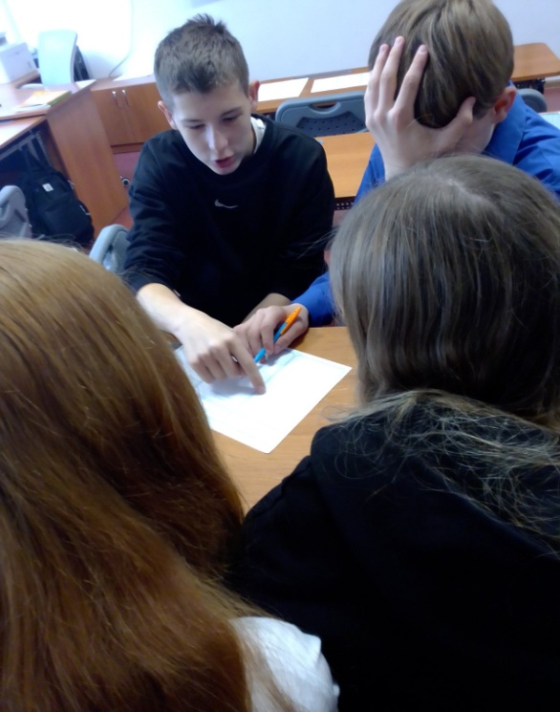
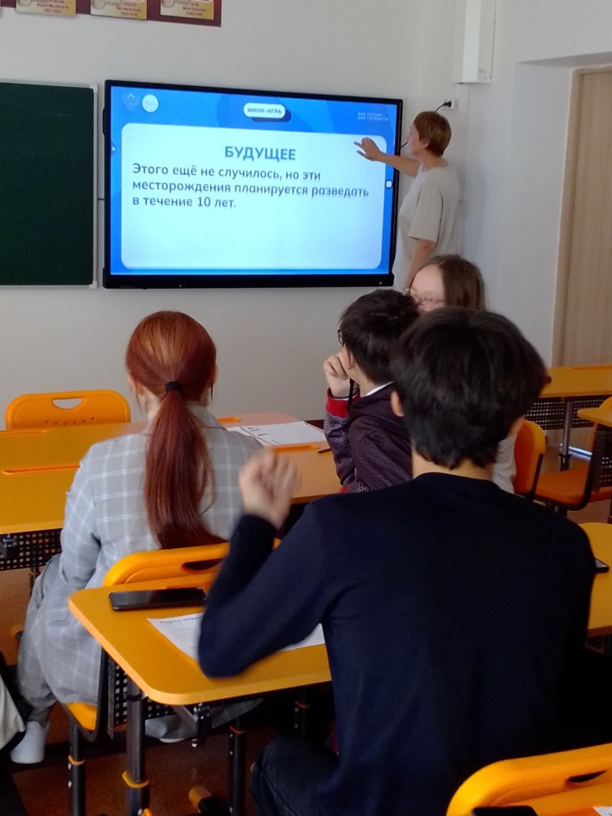
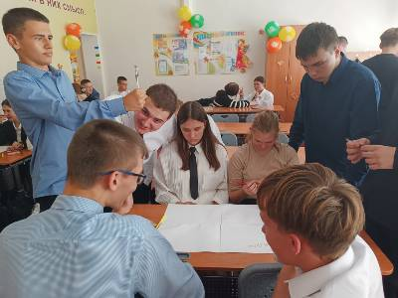
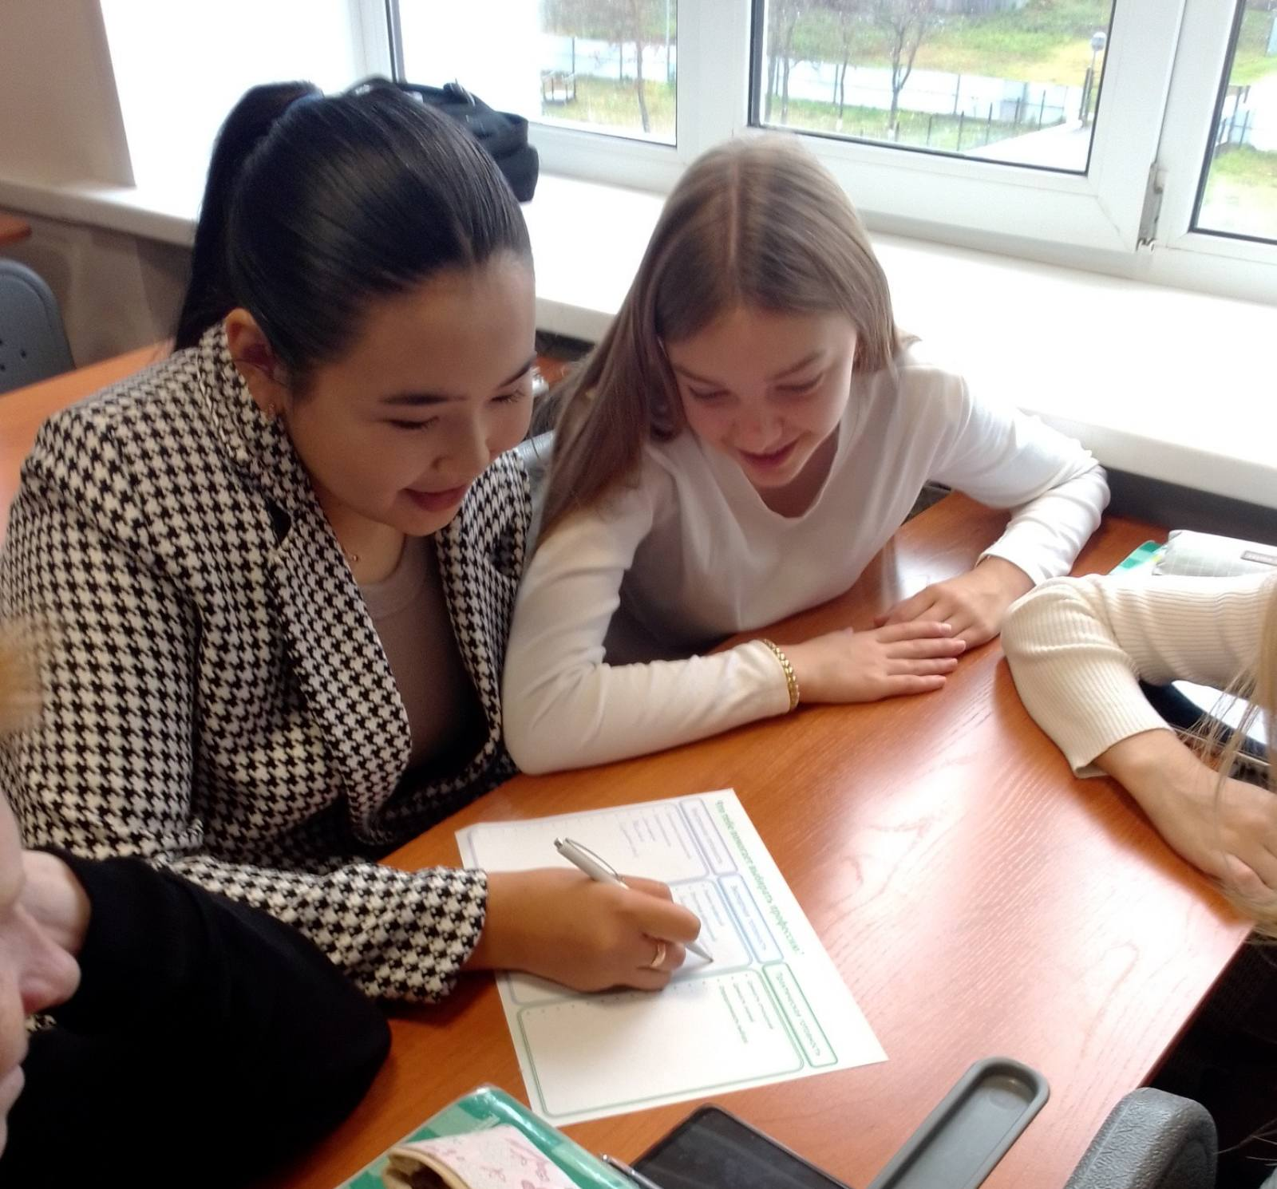
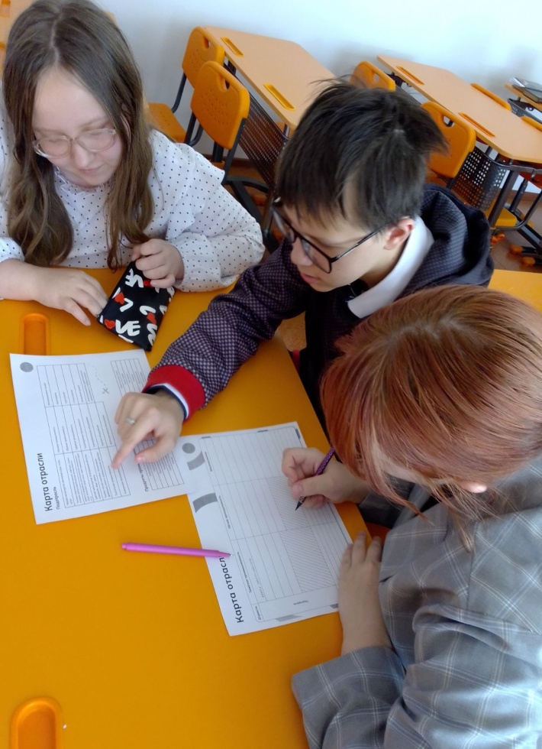
Направление «Внеурочная деятельность»: курс занятий «Россия- мои горизонты»

Slide 7
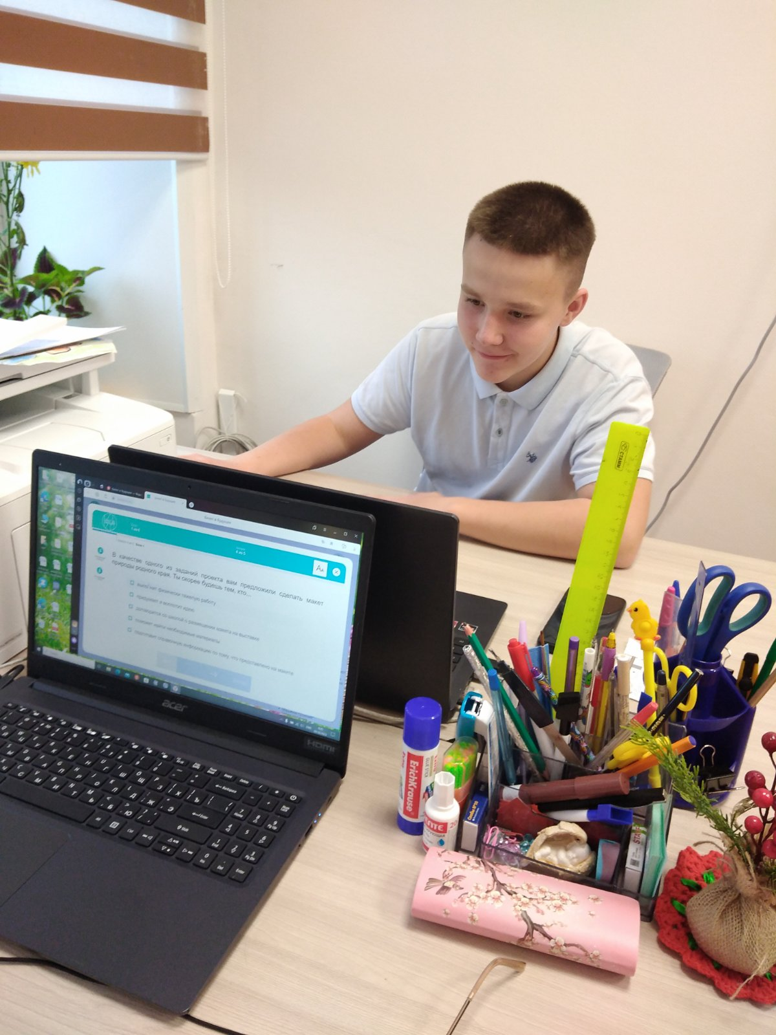
Профориентационная онлайн - диагностика
Школьники, зарегистрированные на платформе «Билет в будущее» в качестве участников проекта прошли профориентационное тестирование. В зависимости от возрастной параллели детям было предложено пройти 3 основные диагностики «Мои профсреды», «Мои ориентиры», «Мои возможности».
Все дети-участники проекта по результатам профтестирования получили индивидуальные рекомендации по выбору будущей профессии и образования, рекомендации по шагам в самоопределении и электронный сертификат участника.
Индивидуальные рекомендации доступны в личном кабинете детей.

Slide 8
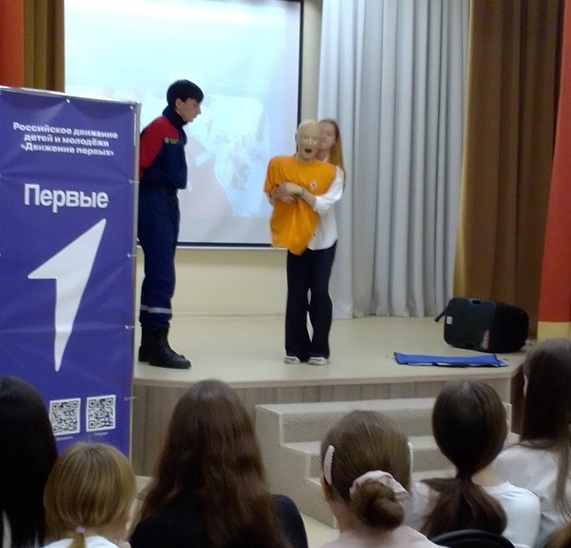
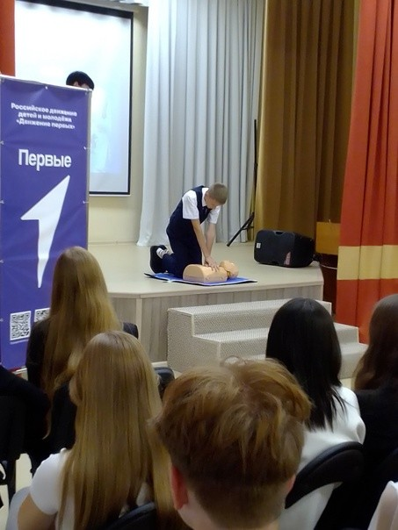
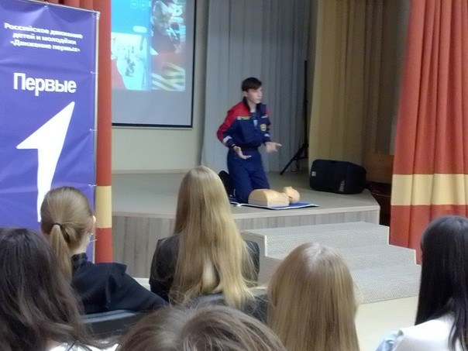
Направление «Практико- ориентированный модуль»: мастер- класс
8 сентября учащиеся 7-11 классов посетили мастер- класс по оказанию первой помощи, который провели волонтеры медики Тюменского медицинского университета. В течение мастер-класса ученики получали ценные знания и навыки, которые помогут им в самых разных условиях и нештатных ситуациях. Ребятам рассказали о важности обеспечения безопасности и поддержки в экстренных ситуациях и как помочь тем, кто нуждается в нашей помощи. Ребята смогли отработать приобретенные навыки на манекене.

Slide 9
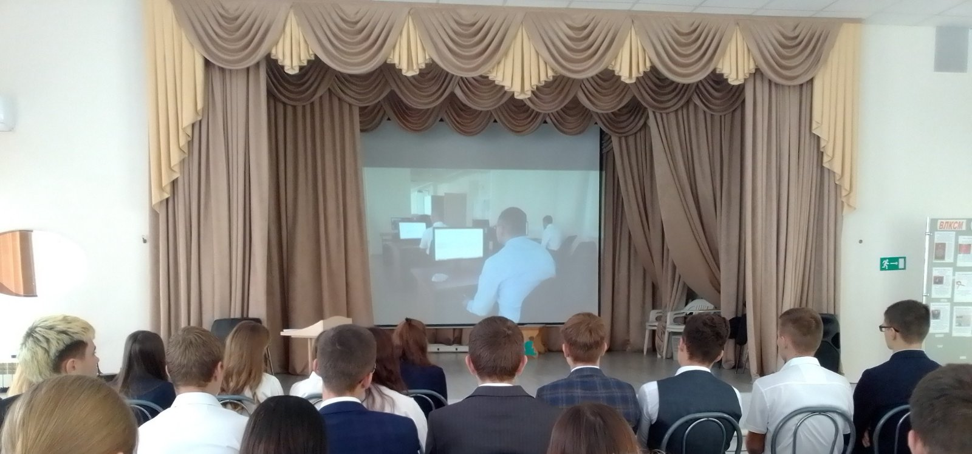
Профориентационные беседы:
26 октября в рамках профориентационной работы с обучающимися 10-11 классов состоялась встреча с представителями Академии ФСБ России.
Целью встречи стала профориентационная работа с выпускниками. В ходе мероприятия действующие сотрудники ФСБ рассказали об особенностях поступления в ВУЗы, специальностях, которые можно получить в рамках данного направления.

Slide 10
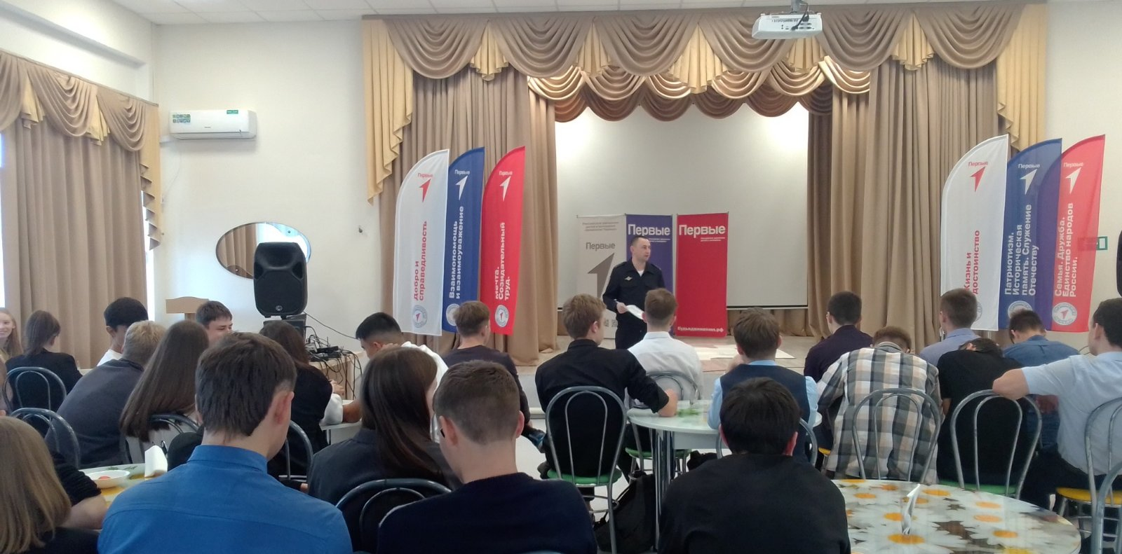
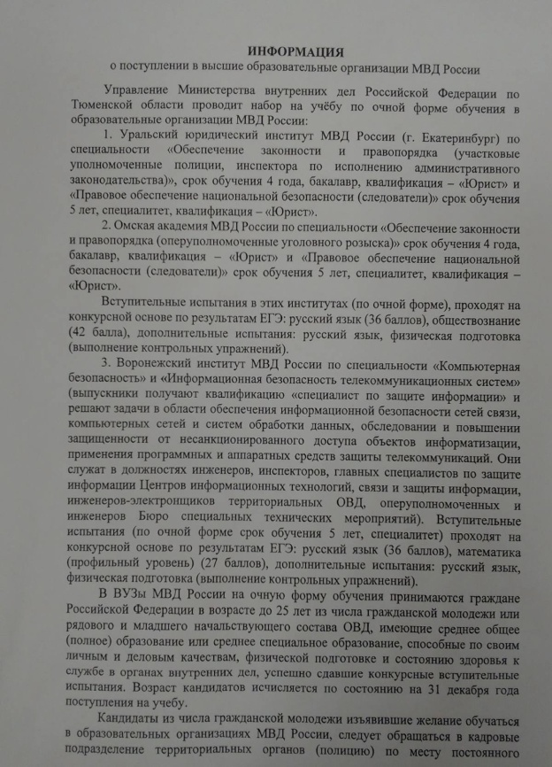
Профориентационные беседы:
07 ноября в МАОУ ОСОШ №1 состоялась профориентационная профилактическая встреча учащихся 10-11 классов с сотрудниками Отдела МВД России по Омутинскому району.
Целью мероприятия стала популяризация среди молодежи службы в органах внутренних дел, ориентирование выпускников на поступление в высшие учебные заведения системы МВД России.

Slide 11
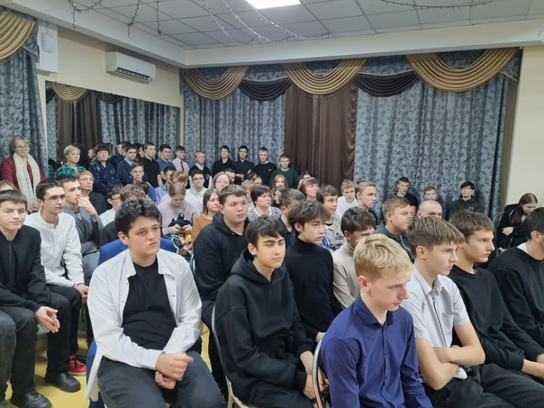
Профориентационные беседы:
9 ноября, в районном Доме культуры прошла профориентационная встреча старшеклассников Омутинского района с представителями государственного аграрного университета Северного Зауралья.
Представители рассказали ребятам об университете, направлениях подготовки, условиях поступления и возможностях, которые открываются перед выпускниками вуза.

Slide 12
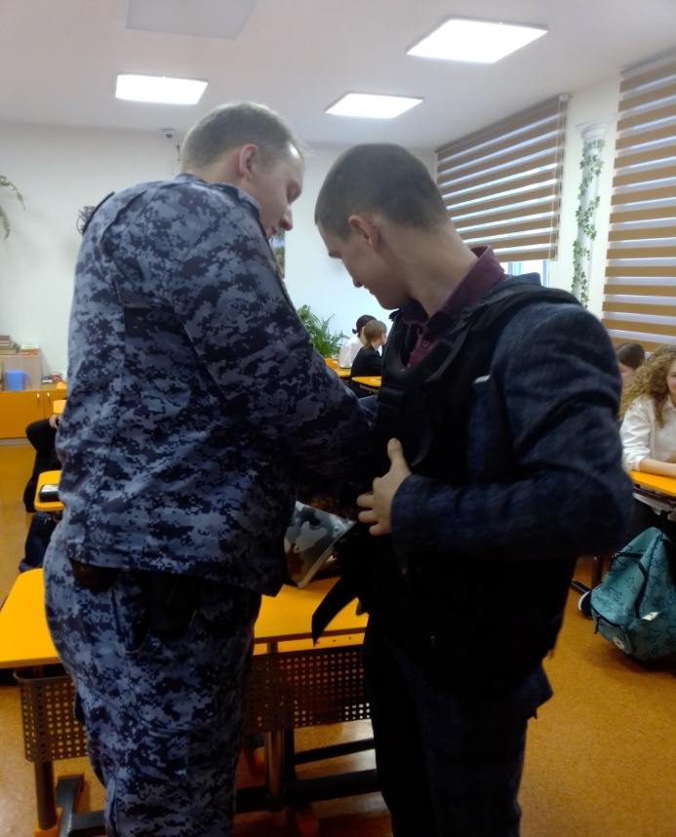
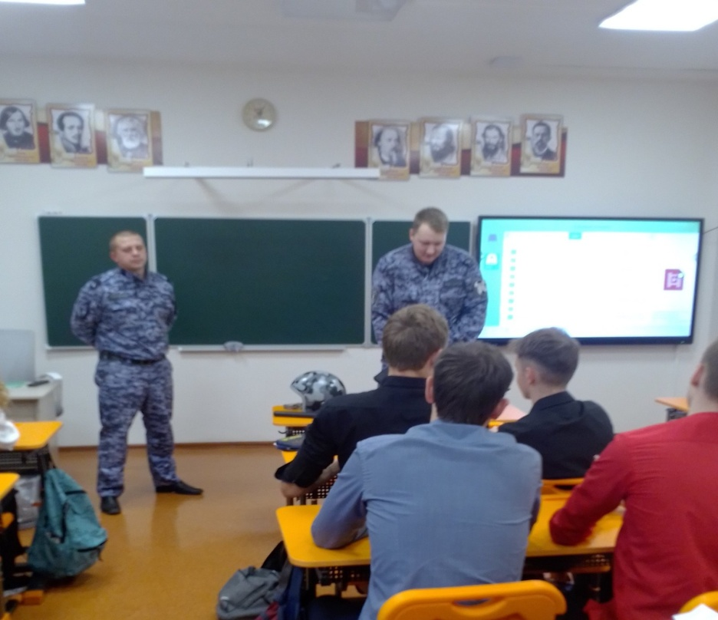
Профориентационные беседы:
10 ноября сотрудники вневедомственной охраны Росгвардии провели профориентационную беседу со старшеклассниками МАОУ ОСОШ №1.
Ребята узнали об истории создания войск национальной гвардии Российской Федерации, об особенностях службы, функциях и выполняемых задачах.
Росгвардейцы в ходе встречи рассказали учащимся выпускных классов о деятельности подразделения вневедомственной охраны Росгвардии и о возможности поступления в военные высшие учебные заведения войск национальной гвардии Российской Федерации.

Slide 13
Профориентационные беседы:
17 ноября состоялась профориентационная встреча по теме «Офицер — профессия героическая» в режиме видеоконференцсвязи, организатором которой является Тюменское высшее военно-инженерное командное училище.
В ходе онлайн встречи с представителями военных ВУЗов до ребят довели информацию об училище, его местонахождении, рассказали о сроках поступления, вступительных экзаменах, об условиях проживания и перспективе будущей профессии.

Slide 14
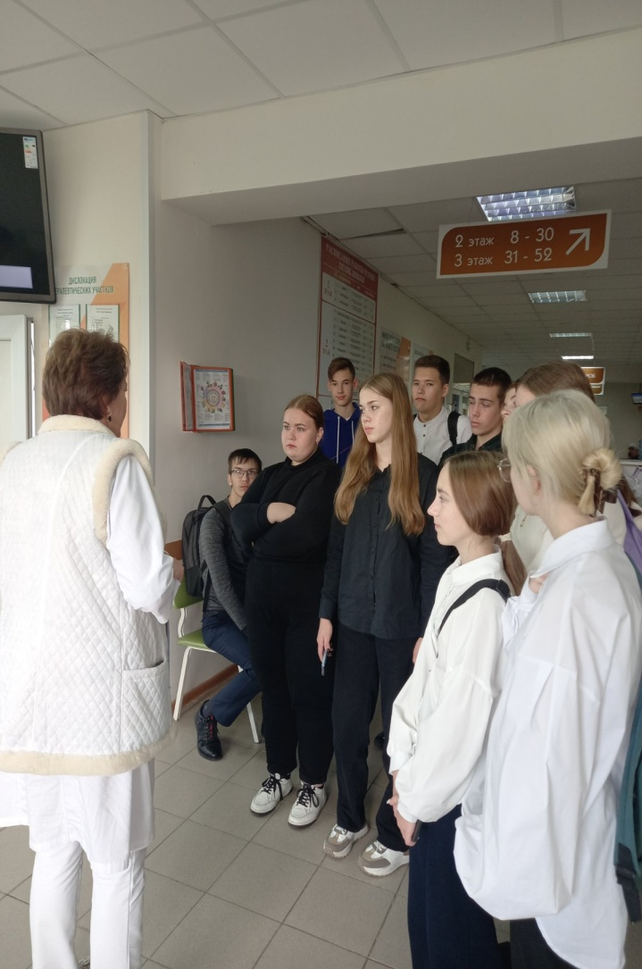
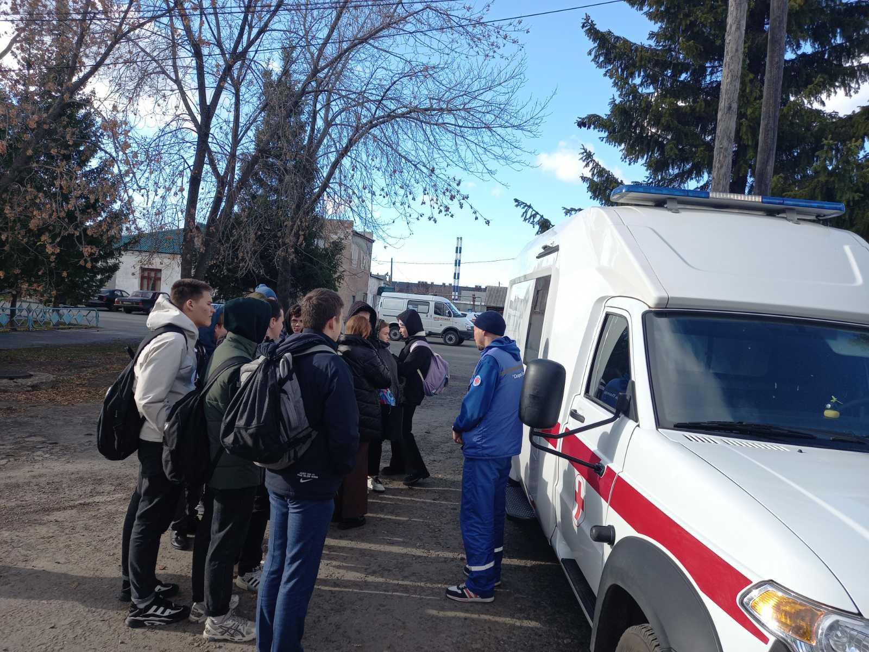
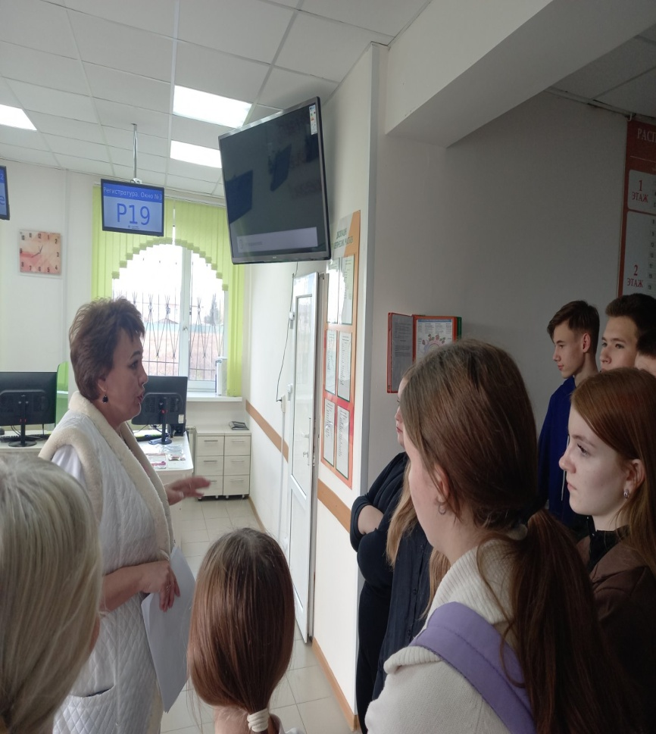
Экскурсии на производство + Работа с родителями.
19.10.2023 учащиеся 9 "Б" класса посетили профориентационный урок в поликлинике. Старшая медицинская сестра Кочеткова Галина Владимировна провела экскурсию по кабинетам, познакомила ребят с медицинскими специальностями и медицинскими учебными заведениями.

Slide 15
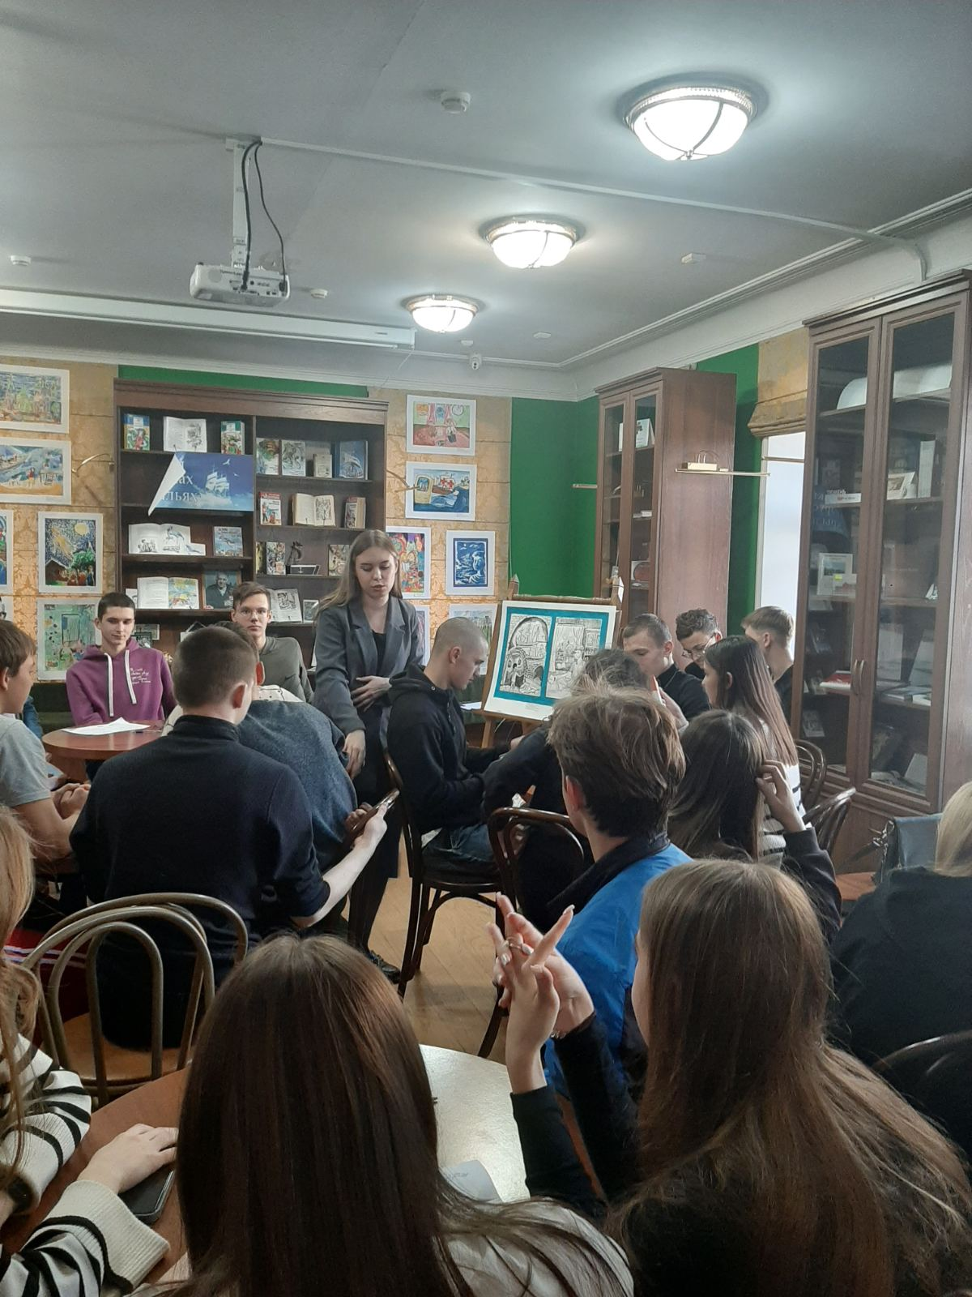
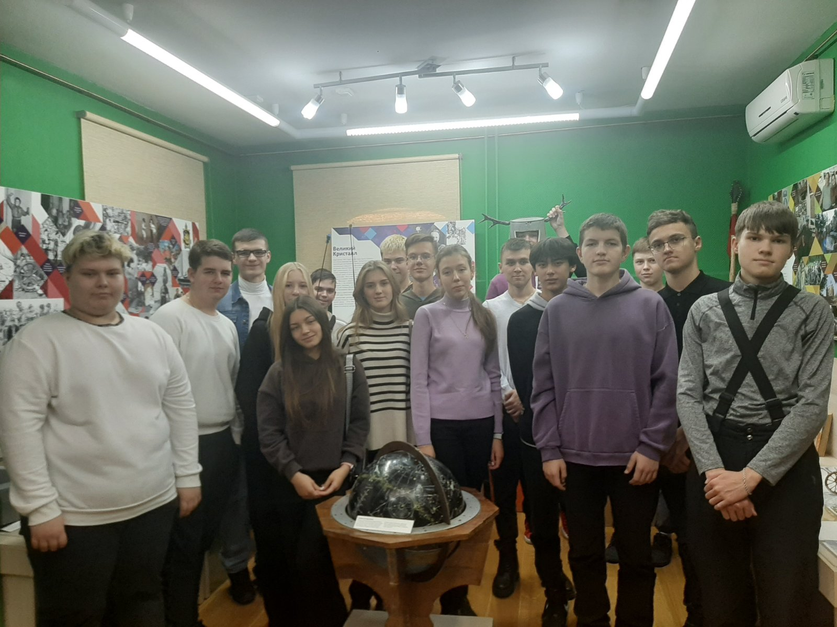
Экскурсиия + Мастер- класс.
27 ноября ученики 10 «б» и 11 «а» посетили литературно-краеведческий центр г. Тюмени, точнее экскурсию, посвящённую нашему земляку В.П.Крапивину.
А также , в рамках профориентации, поучаствовали в мастер- классе по творчеству писателя Владислава Крапивина.
- Мастер-класс был очень интересным и полезным
для нас, как для людей, влюбленных в литературу.

Slide 16
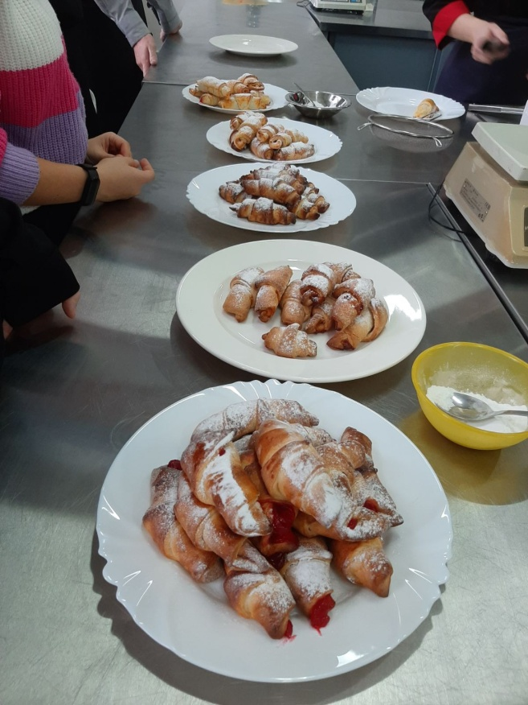
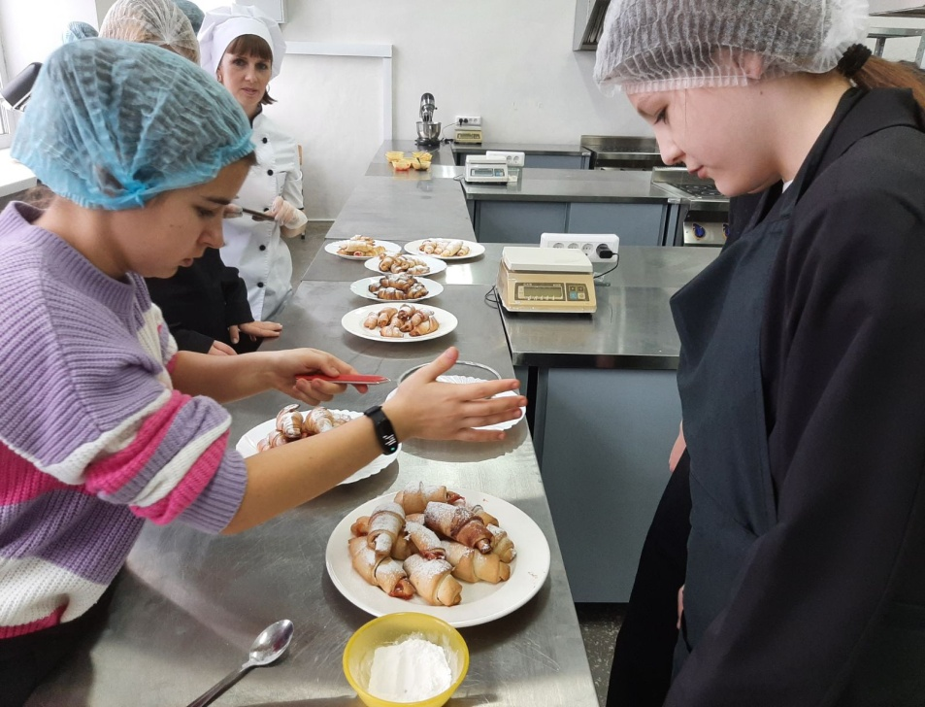
Экскурсия + мастер- класс.
10 ноября, в рамках профориентации, учащиеся 8а класса вместе с классным руководителем Монаховой А.А. побывали на кулинарном мастер-классе по приготовлению "рогаликов", который с радостью провели педагоги и студенты Голышмановского агропедколледжа.

Slide 17
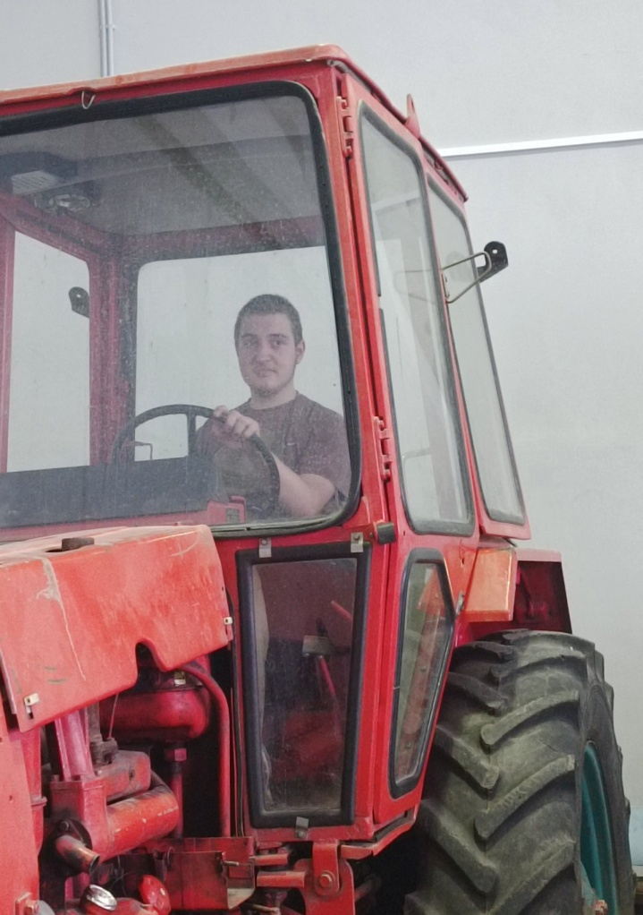
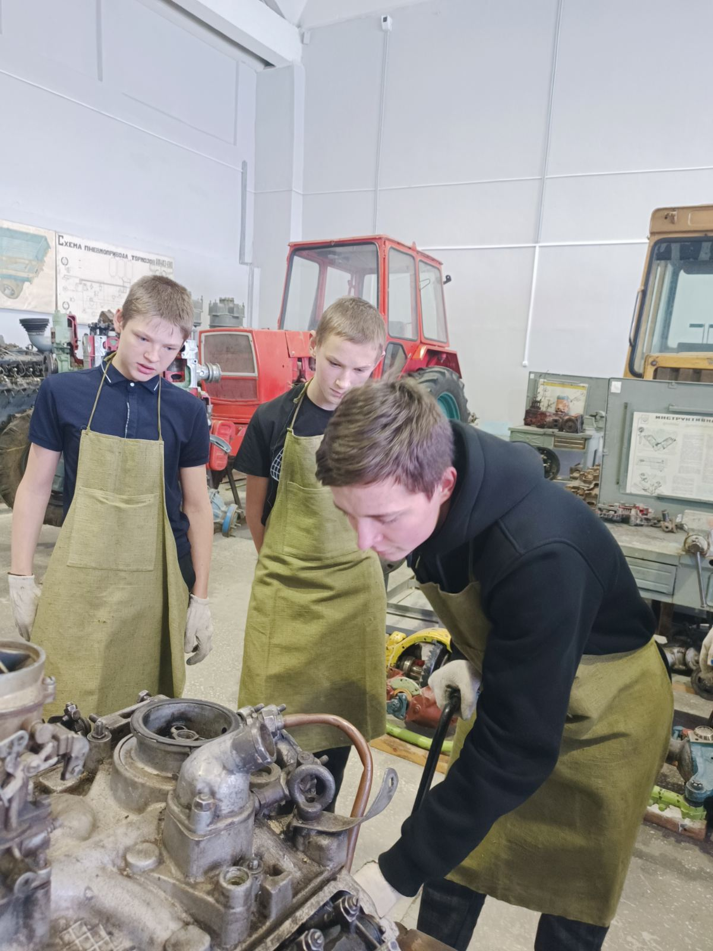
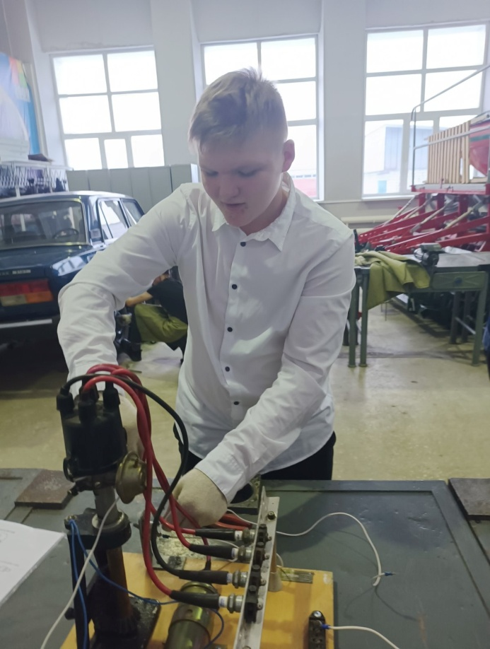
Экскурсия + мастер- класс.
21 и 30 ноября 2023 года в рамках профориентации для ребят 9 «в» и 8 «г» класса были организованы увлекательные экскурсии и мастер - классы по профессии «Тракторист - машинист с/х производства».

Slide 18
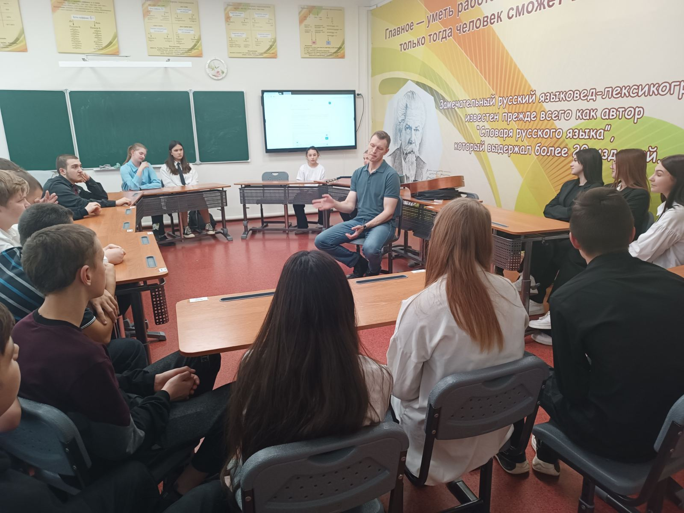
«Встречи с людьми различных профессий»
9 ноября в 9 ,,В" классе состоялась встреча с Нифантьевым Денисом Станиславовичем - авиационным спасателем.
Человек, который имеет высшее образование и несколько рабочих специальностей, приличный стаж в сфере образования поделился опытом и дал несколько полезных советов как определиться с будущей профессией и какие качества воспитывать в себе, чтобы быть в гармонии с собою.

Slide 19
«Встречи с людьми различных профессий» + Работа с родителями.
9 ноября состоялась профориентационная встреча учеников нашей школы 10 «Б» класса с индивидуальным предпринимателем Барешко В.Г.
Виктор Геннадьевич рассказал о ведении своего бизнеса от истоков до сегодняшних дней; остановился на рисках, которые подстерегают предпринимателей; дал несколько советов о ведении собственного дела.

Slide 20
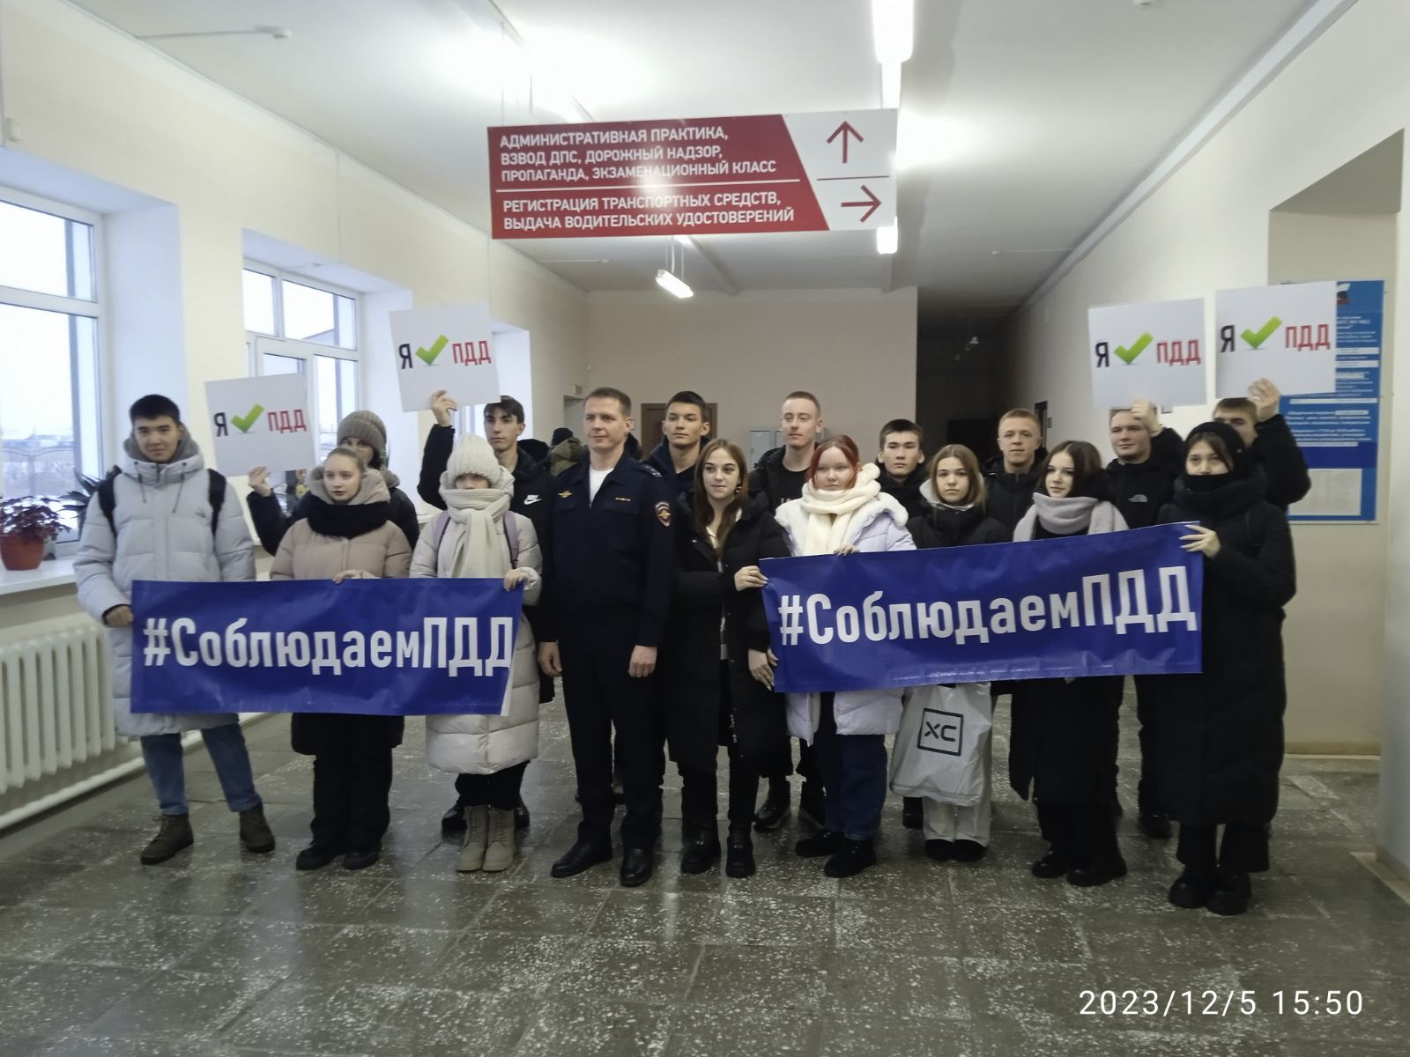
Экскурсия +профориентационная беседа
05.12.2023 г. прошла профориентационная беседа учащихся с сотрудниками ГИБДД. Целью мероприятия стала популяризация среди молодежи службы в органах внутренних дел, ориентирование выпускников на поступление в высшие учебные заведения системы МВД России. Инспектор рассказала будущим выпускникам о порядке поступления в юридические ВУЗы системы МВД России, особенностях учебного процесса, различных направлениях деятельности полицейских, о требованиях, которые предъявляются к кандидатам, решившим поступать в учебные заведения МВД РФ.

Slide 21
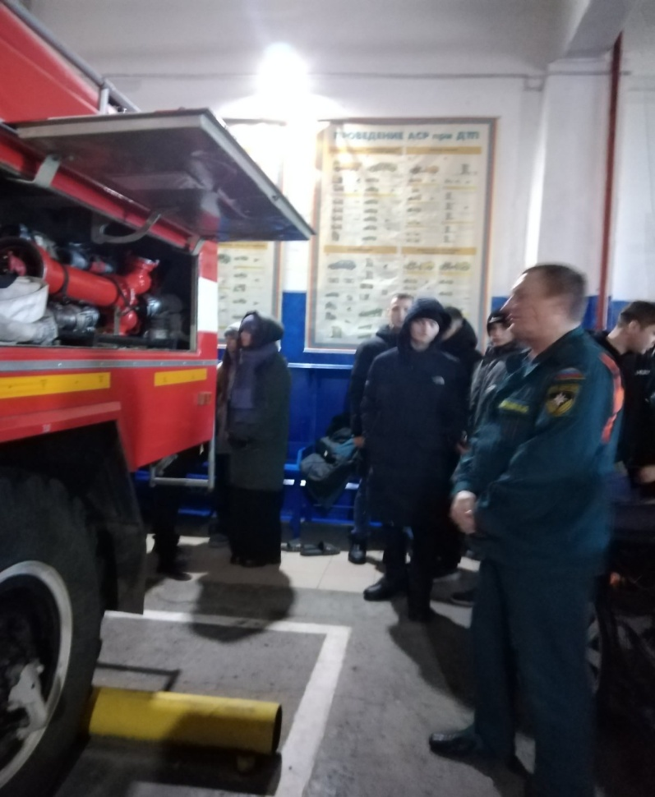
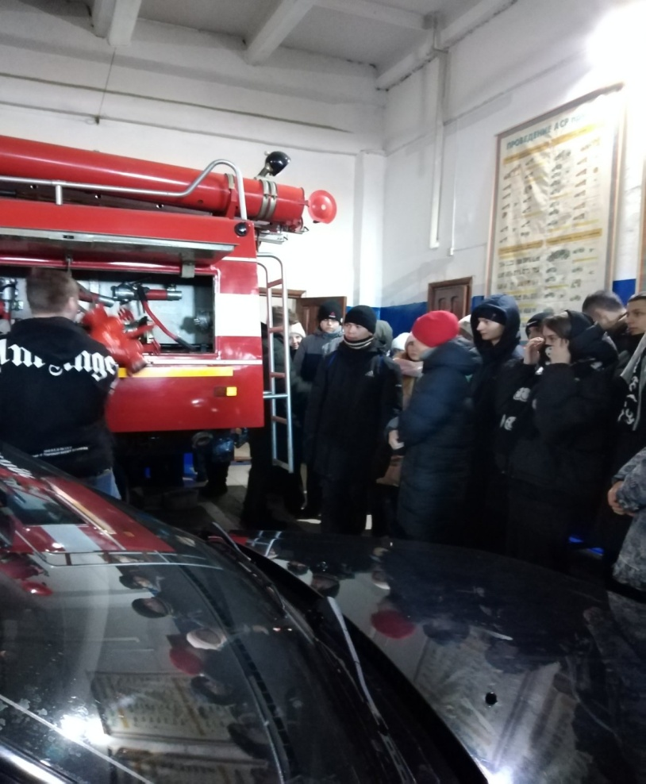
Экскурсия на предприятие
14 декабря учащиеся 10 класса МАОУ ОСОШ N1 , в рамках профориентации, посетили спасательную часть МЧС с. Омутинское, чтобы познакомиться с работой тех, кто первым спешит на помощь.
В ходе экскурсии начальник караула Александр Вахрин рассказал ребятам о непростой работе спасателей. Гостей познакомили с пожарной техникой, показали помещение для хранения снаряжения.
Ребята ещё раз вспомнили правила пожарной безопасности в быту, в школе и как следует себя вести, если случился пожар.

Slide 22
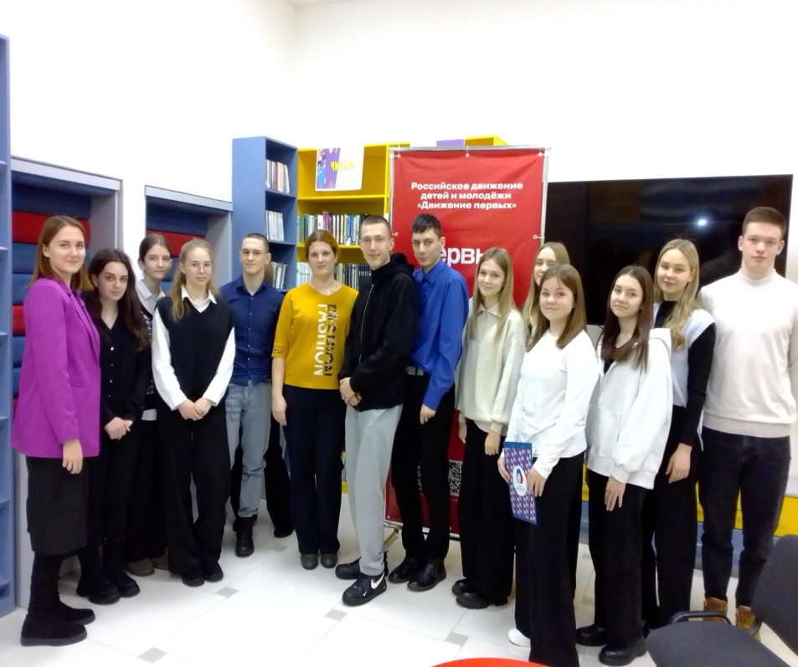
«Встречи с людьми различных профессий»
15 декабря состоялась очередная в текущем году, профориентационная встреча старшеклассников с врачом- детским педиатром Микулец Е. Ю.
Ребята с особым вниманием отнеслись к выступлению медицинского работника. Из беседы с Екатериной Юрьевной они узнали о всех плюсах и минусах этой профессии, о том какими качествами должен обладать будущий врач.
Екатерина Юрьевна рассказала ученикам об истоках начала ее обучения, а также как происходило формирование врачебной карьеры, которая стала смыслом всей ее жизни.

Slide 23
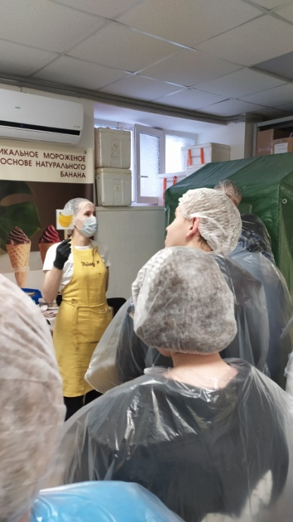
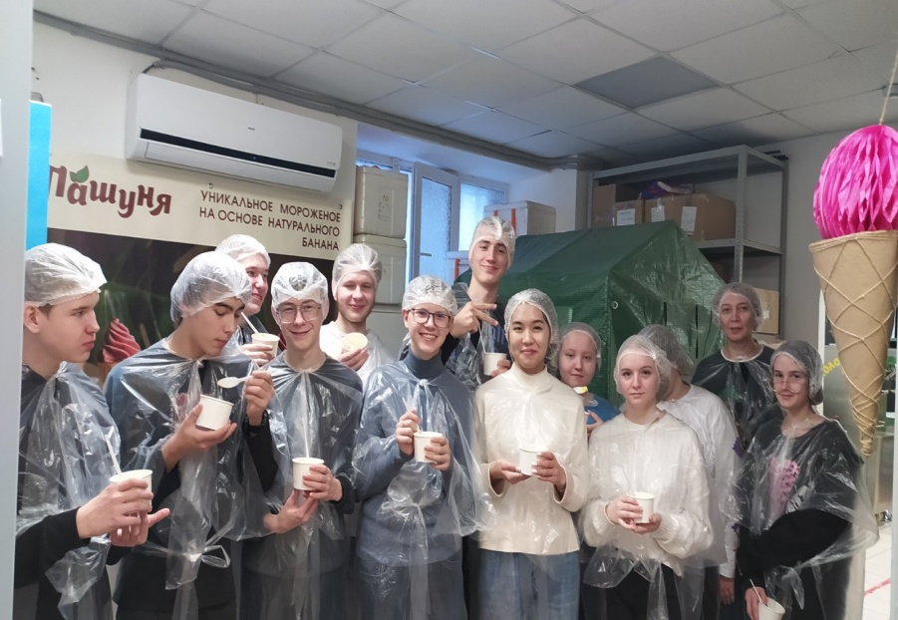
Экскурсия на предприятие
Какие бывают виды мороженого? Из чего его делают? Когда в России впервые появилось это лакомство?
Ответы на эти и другие вопросы нашли учащиеся 10а класса, посетив 26 декабря тюменскую фабрику мороженого "Пашуня". Ребята не только узнали о том, как делают мороженое, но и попробовали его. А большие любители мороженого ещё и добавку получили!

Slide 24
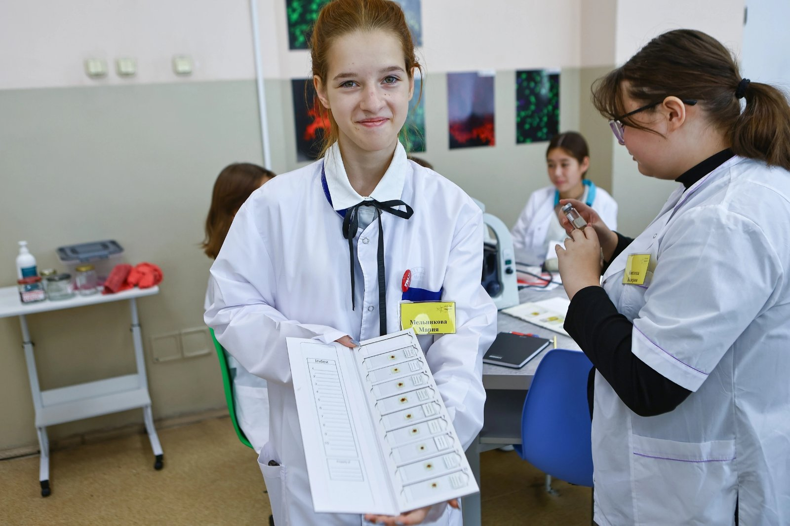
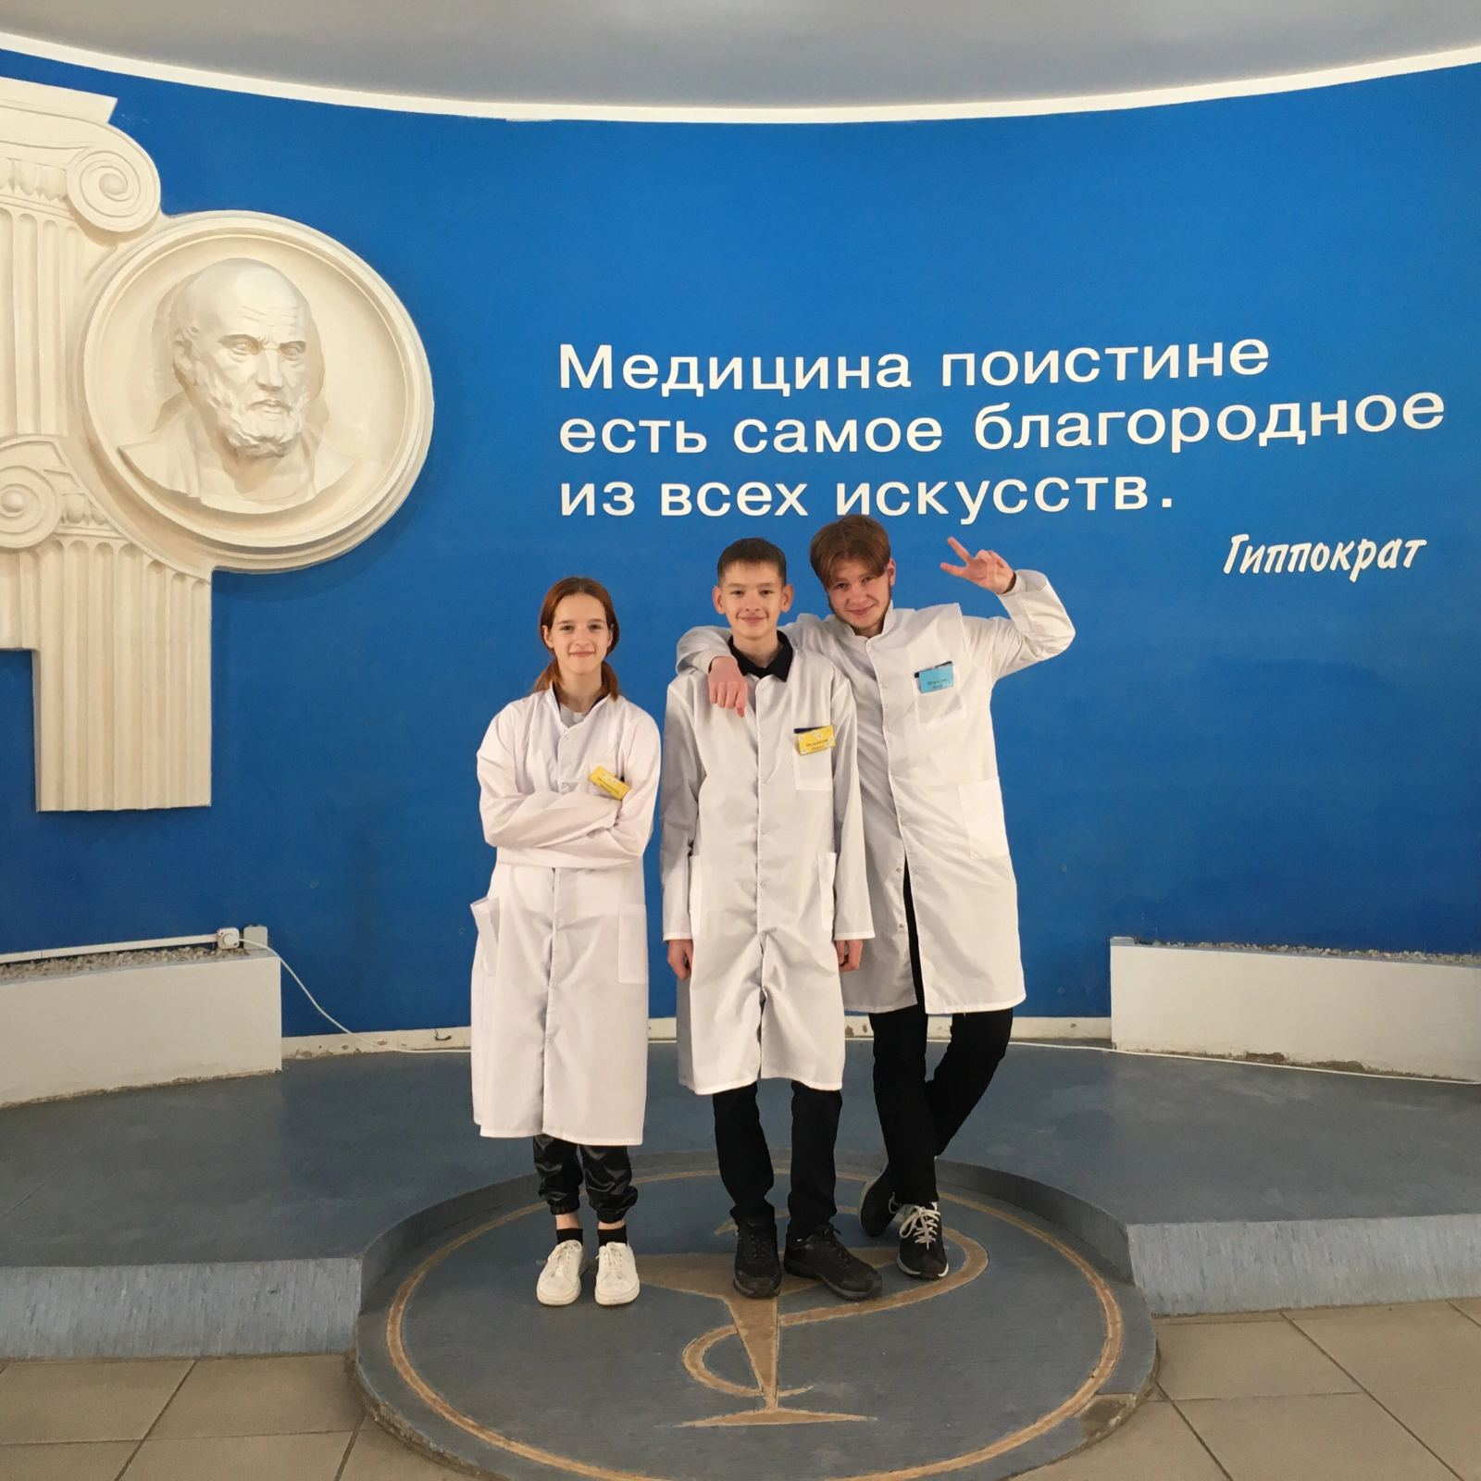
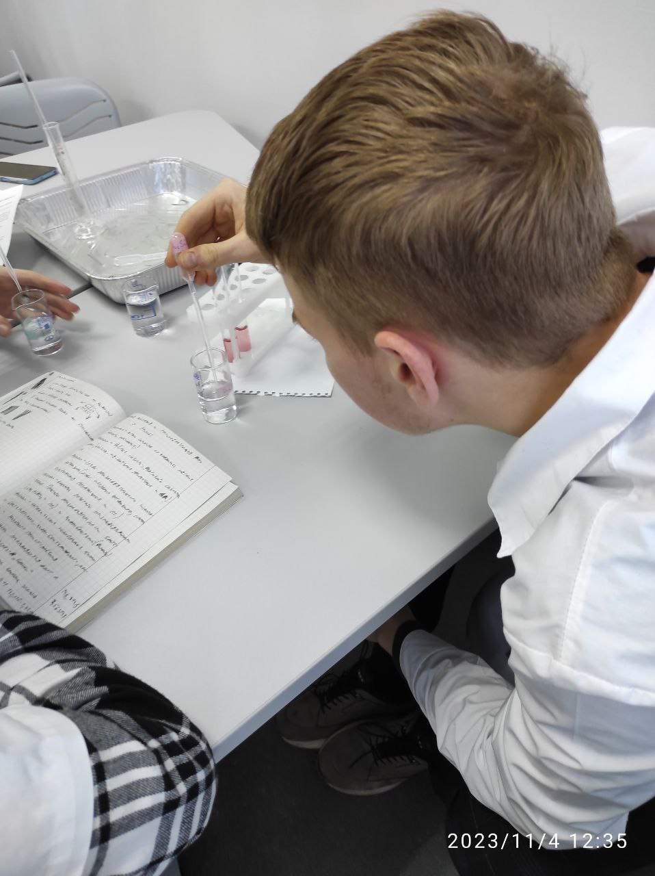
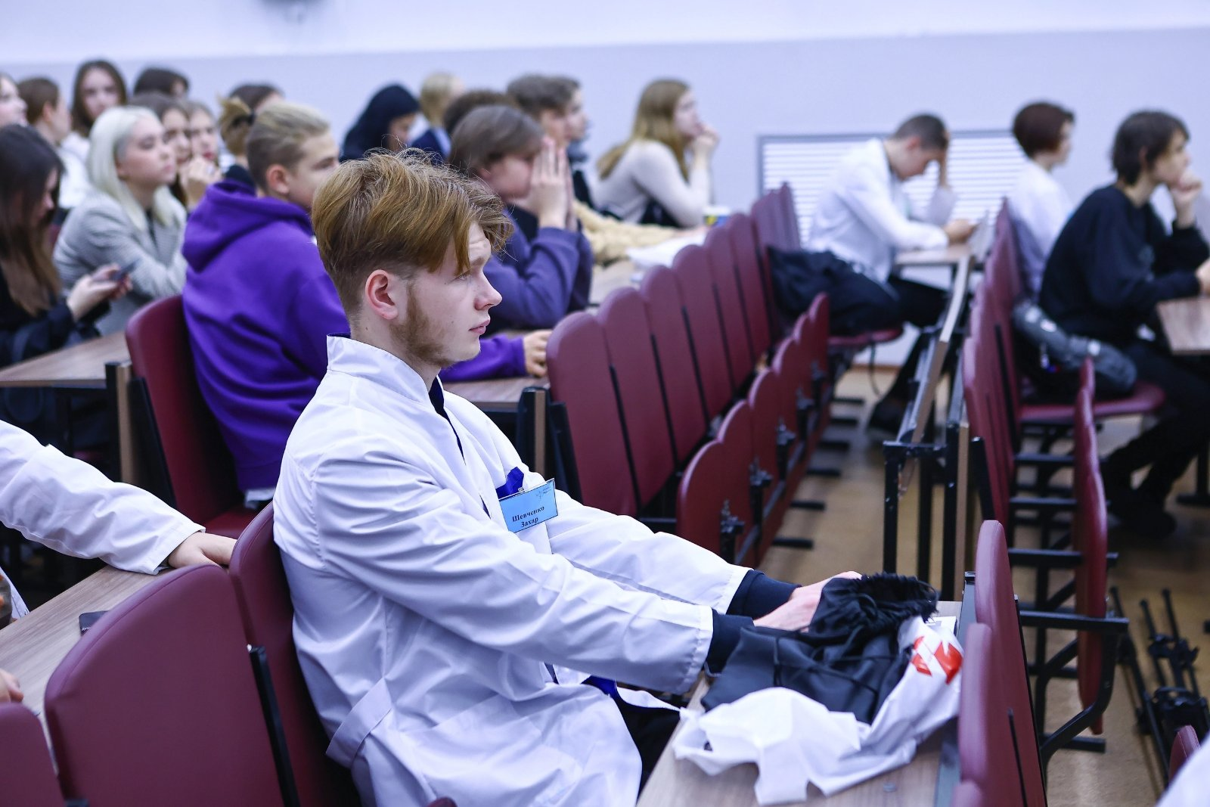
Профобучение
Ученик 10 класса Шевченко Захар, учащиеся 8 класса Мельников Павел и Мельникова Мария с 1 по 5 ноября прошли обучение на базе Тюменского медицинского университета. С новыми знаниями и огромным желанием стать врачами ребята вернулись в родную школу, своими знаниями они готовы поделиться с учащимся, которые планируют связать свою жизнь с медициной и посещают занятия в лаборатории "Науколаб"

Slide 25
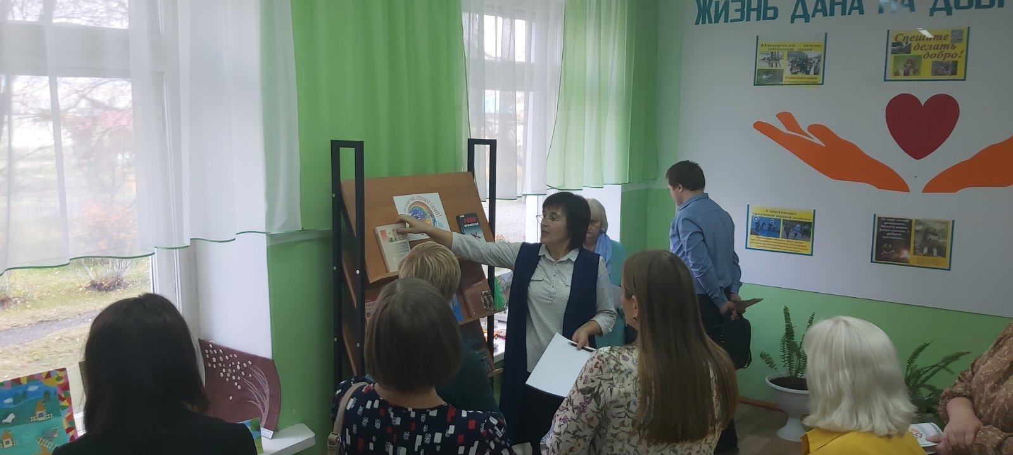
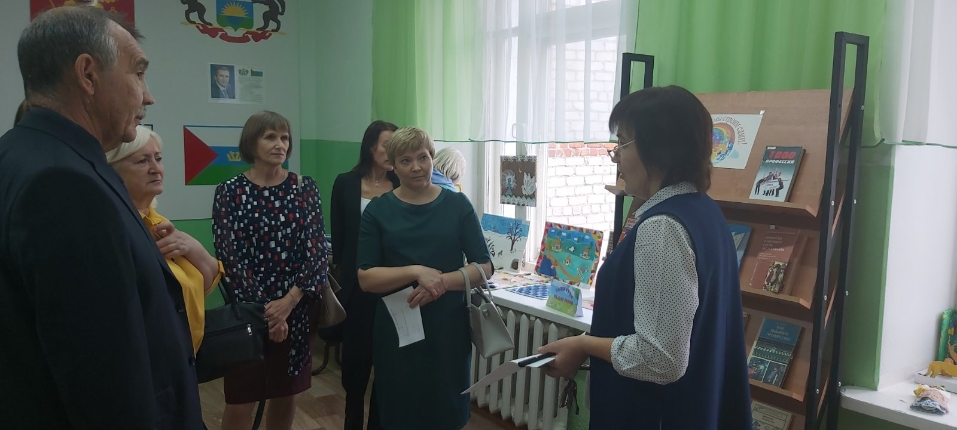
Работа с педагогическим составом:
даны рекомендации педагогам-навигаторам по планированию профориентационной работы с учащимися различных возрастных групп на учебный год;
заседание МО на базе специальной коррекционной школы по профориентации ( Протокол №1 от 12.10.2023г.)

Slide 26
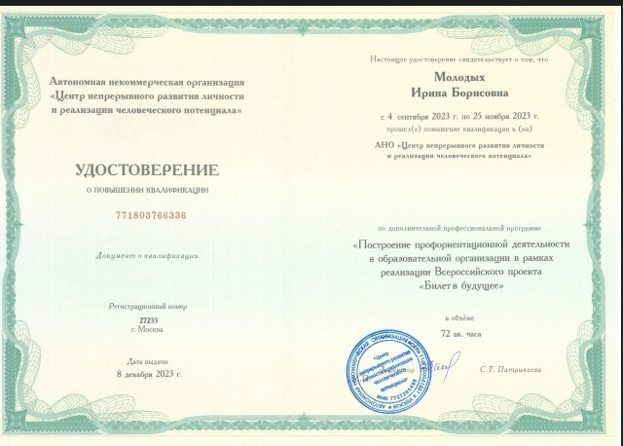
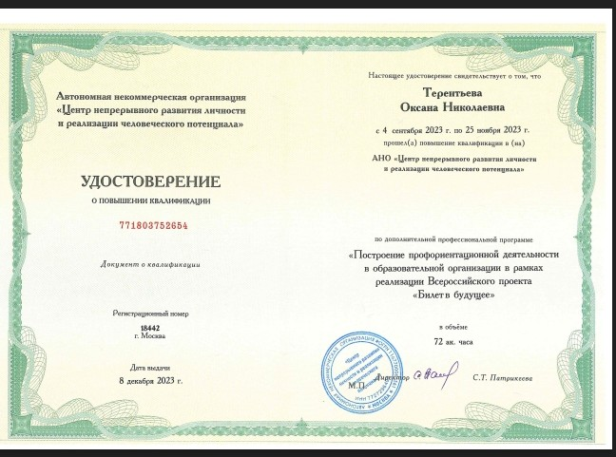
Работа с педагогическим составом:
педагоги-навигаторы ответственные за профессиональную ориентацию обучающихся выше перечисленных общеобразовательных организаций, прошли обучение по программе повышения квалификации в формате онлайн-обучение и получили документ о повышении квалификации.

Slide 27
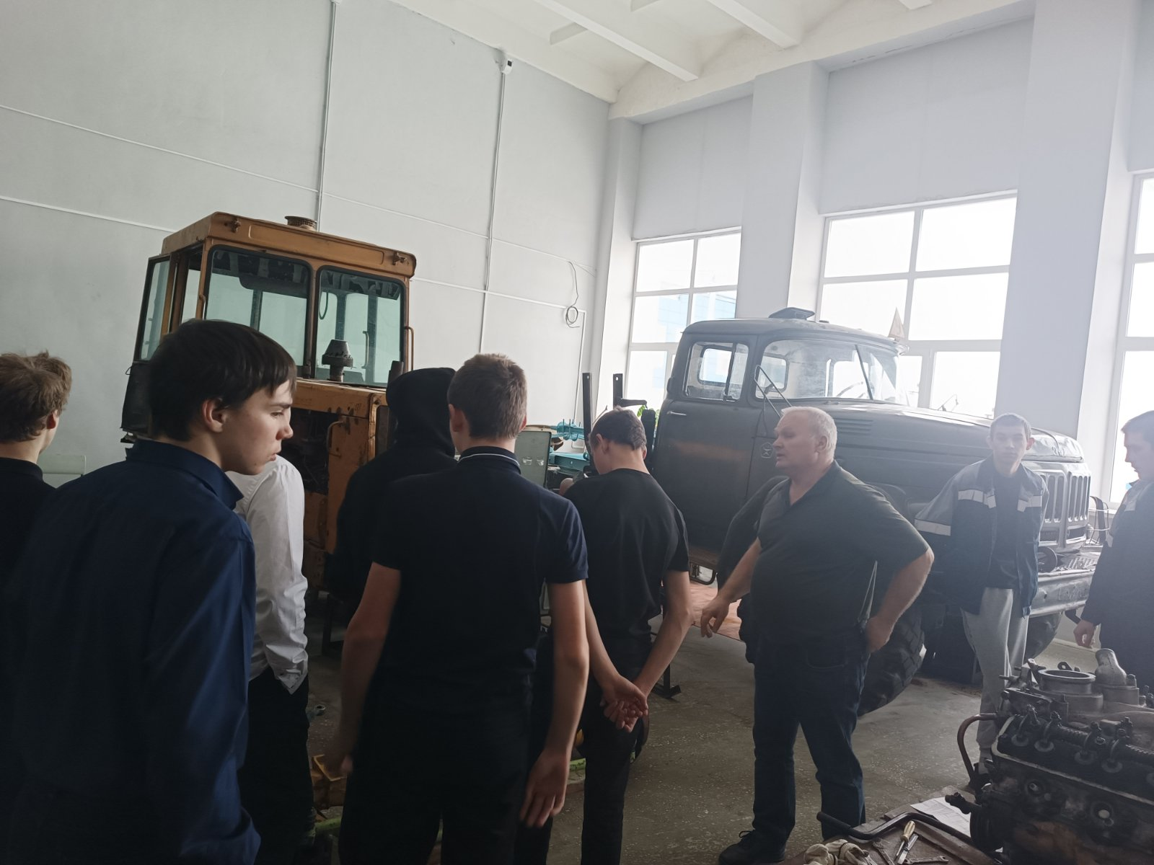
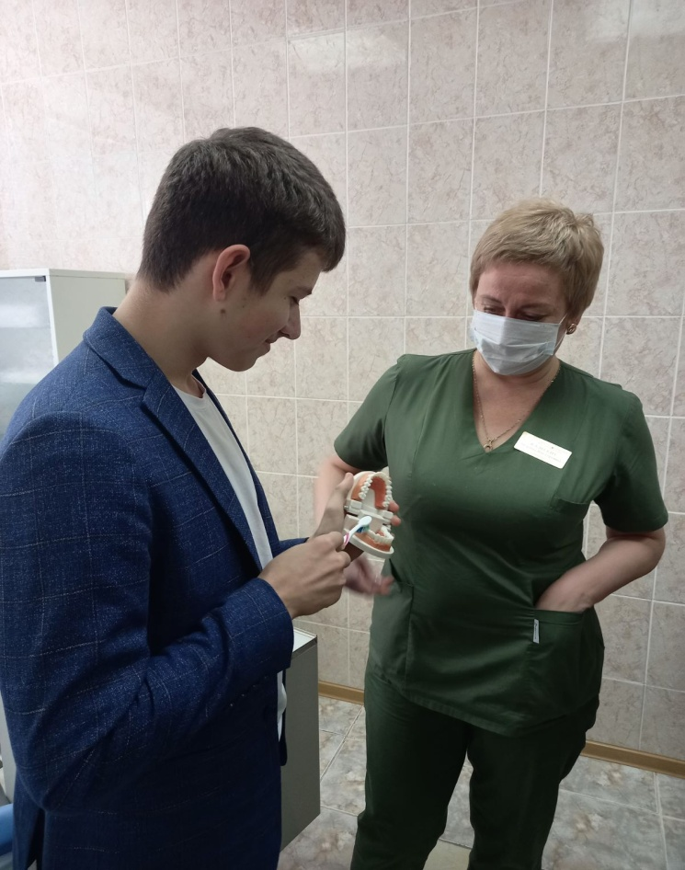
Работа с родителями
родительские собрания с освещением вопросов профориентации школьников.
встречи учащихся с родителями – представителями различных профессий организуются в учреждениях;

Slide 28
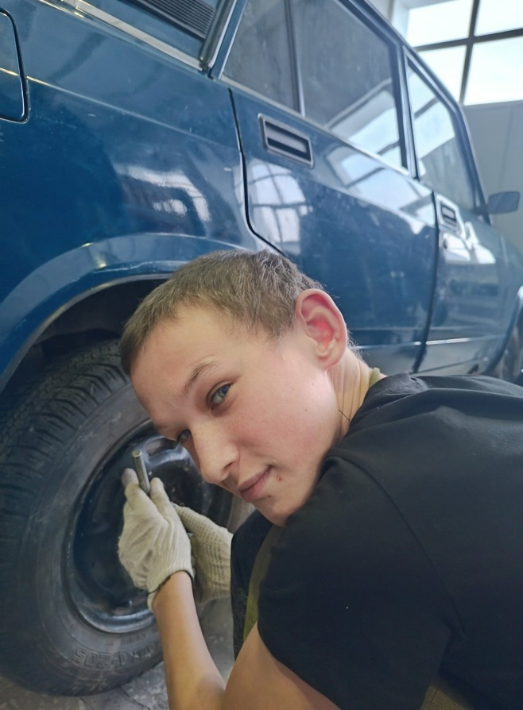
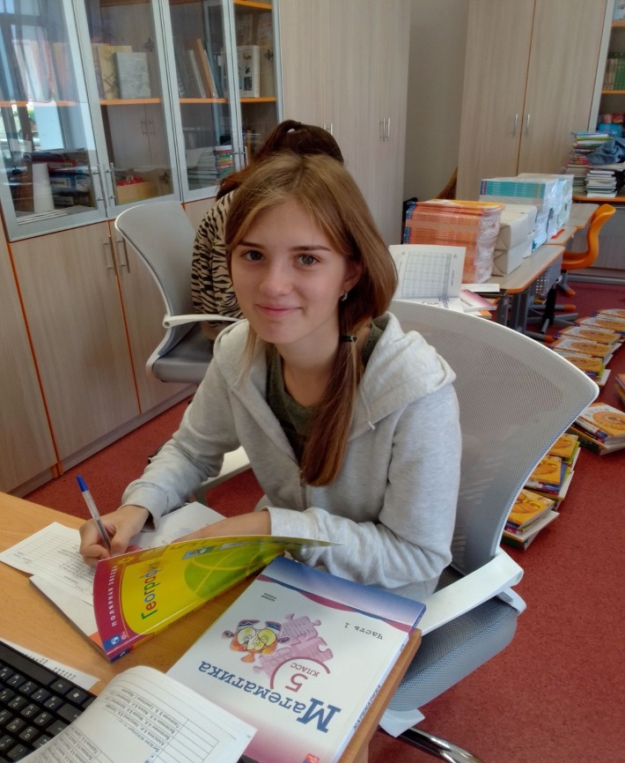
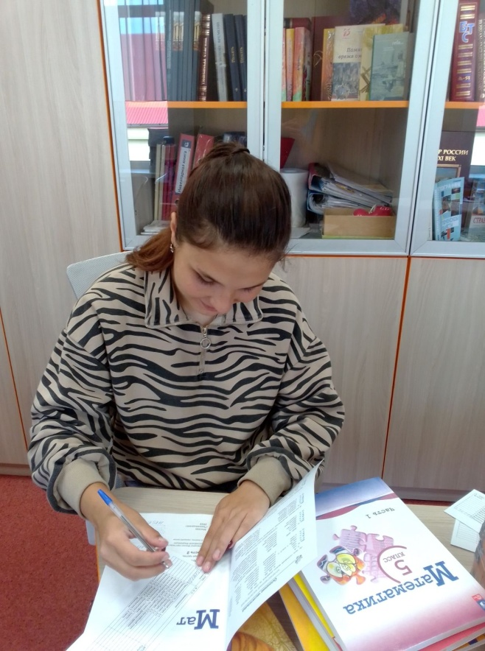
Выводы:
Школа реализует профориентационный минимум на базовом уровне в полном объеме. План мероприятий включает все необходимые мероприятия, предусмотренные для базового уровня.
В реализации профориентационного минимума используются разнообразные формы внеурочной деятельности, современные педагогические технологии
Материалы по проведению профориентационных мероприятий регулярно отражались соцсетях .

Slide 29
Рекомендации :
Продолжить реализацию профминимума.
Продолжать привлекать родителей учащихся к участию в реализации профориентационного минимума.
Продолжить работу по организации сотрудничества школы с учреждениями профессионального образования, а также с предприятиями села.
Активизировать совместную работу с учреждениями и организациями района по организации встреч обучающихся с представителями различных профессий, экскурсий.

Slide 30
Спасибо за внимание

